Slide 1
DVD-Verleih Software
Markus Allwang, Sophia Harland, Lena Pinkerneil

Slide 2
Inhalt
1 Funktionen und Anforderungen
2 Use-cases
3 GUI-Prototyp
4 Datenbankdesign
5 Live-Demo

Slide 3
1 Funktionen und Anforderungen
Erste Überlegungen:
Kundenkontenverwaltung (Erfassen, Löschen, Ändern, Anzeigen)
Übersicht und Informationen zu Produkten (z.B. Trailer zu Filmen)
Suche nach Produkten anhand von bestimmten Kriterien
Ausleih- und Rückgabeverfahren
Schadensmeldung
Preisberechnung
Ausdrucke

Slide 4
1 Funktionen und Anforderungen
Umsetzung:
Kundenkonto
    Registrierung eines Neukunden
    Anmeldung eines Bestandskunden
    Ändern der Kundendaten
    Löschen des Kundenkontos
Preisübersicht der unterschiedlichen Kategorien

Slide 5
1 Funktionen und Anforderungen
Objekte
    Suche nach Filmen/Spielen/Zubehör anhand unterschiedlicher Kriterien (Suchbegriff, Kategorie, Format, Genre, FSK, Jahr)
    Informationen zu den einzelnen Objekten(z.B. Titel, Produktionsjahr, FSK, Darsteller, Beschreibung, Anzahl etc.)
    Ausleihen von Objekten
    Rückgabe von Objekten
    Preisermittlung

Slide 6
1 Funktionen und Anforderungen
Datenbank
    Erfassen von neuen Objekten
    Ändern von Objekten
    Löschen von Objekten

Slide 7
2 Use-cases
1 Verwalten von Benutzerkonten
1.1 Anlegen eines neuen Kundenkontos
1.2 Ändern eines Kundenkontos
1.3 Löschen eines Kundenkontos
1.4 Kundenkonto – Übersicht anzeigen
2 Verleih
2.1 Verleihen von Objekten
2.2 Rückgabe von Objekten

Slide 8
2 Use-cases
3 Datenbankpflege
3.1 Erfassung neuer Ausleihobjekte
3.2 Ändern der Informationen von Ausleihobjekten
3.3 Löschung von Ausleihobjekten aus der Datenbank
4 Suche in der Datenbank
4.1 Suche in der Datenbank

Slide 9
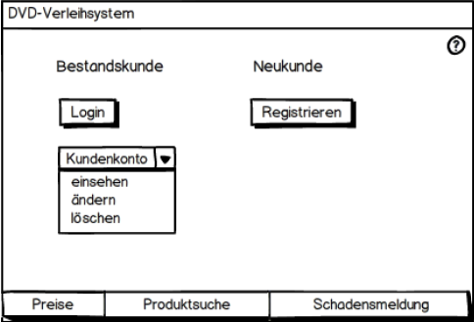
3 GUI-Prototyp

Slide 10
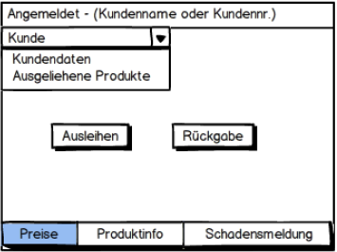
3 GUI-Prototyp

Slide 11
4 Datenbankdesign
Die Datenbank enthält folgende Tabellen:
adresse(id, strasse, hausnummer, wohnort, plz)
kunde(id, vorname, nachname, geburtsdatum, adresse, telefon, personalausweisnummer)
verleih(id, kunde_id, objekt_id, ausleihdatum, anzahl, verliehen)
objekt(id, art, genre, format, titel, hersteller, produktionsjahr, fsk, originaltitel, tags, beschreibung, preis, gesamtAnzahl, verfuegbareAnzahl)
regie(id, r_vorname, r_nachname)
film_regie(id, objekt_id, regie_id)
darsteller(id, d_vorname, d_nachname)
objekt_darsteller(id, objekt_id, darsteller_id)

Slide 12
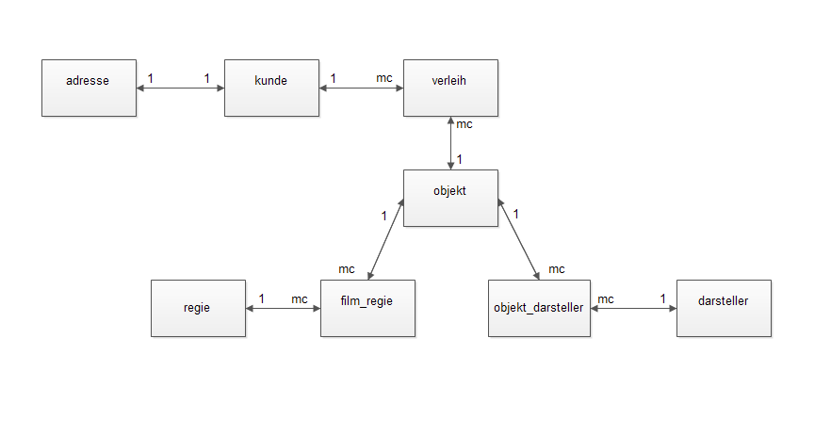
4 Datenbankdesign – ER-Modell

Slide 13
5 Live-Demo
LIVE-
DEMO

